Slide 1

《Java程序设计实用教程》
第4版
叶核亚

Slide 2
《Java程序设计实用教程》
（第4版）
第1章 Java概述
第2章 Java语言基础
第3章 类的封装、继承和多态
第4章 接口、内部类和Java API基础
第5章 异常处理
第6章 图形用户界面
第7章 多线程
第8章 输入/输出流和文件操作
第9章 网络通信
第10章 数据库应用
第11章 Web应用
第12章 综合应用设计

Slide 3
《Java基础》课程特点
性质：专业课；3学分，48学时；
4学分，64学时；课程设计2周
特点：软件实用技术；涉及操作系统、网络、数据库等内容。
重点：面向对象概念，图形用户界面，线程，流与文件操作、网络通信。
难点：继承和多态，线程同步，流与文件操作，Socket通信，JDBC，Web应用。

Slide 4
第1章 Java概述
1.1 了解Java
1.2 JDK
1.3 MyEclipse

Slide 5
第1章 Java概述
内容和要求：
  了解Java语言特点；
  理解Application应用程序的运行原理和方法；
  理解由Java虚拟机支持的程序运行机制；
  包，导入包；
  掌握在JDK和MyEclipse环境中编译、运行和调试程序的操作。
难点：包，MyEclipse的工作区和项目。

Slide 6
1.1 了解Java
1.1.1 Java的诞生和发展
1.1.2 Java的特点
1.1.3 Java的核心技术
1.1.4 Application应用

Slide 7
1.1.1 Java的诞生和发展
前身
  James Gosling，智能家用电器嵌入
诞生，1995年，JDK 1.0
Java 2平台（JDK 1.2）
三个平台（JDK 1.3）
  Java ME（嵌入式平台）
  Java SE（标准平台）
  Java EE（企业级平台）

Slide 8
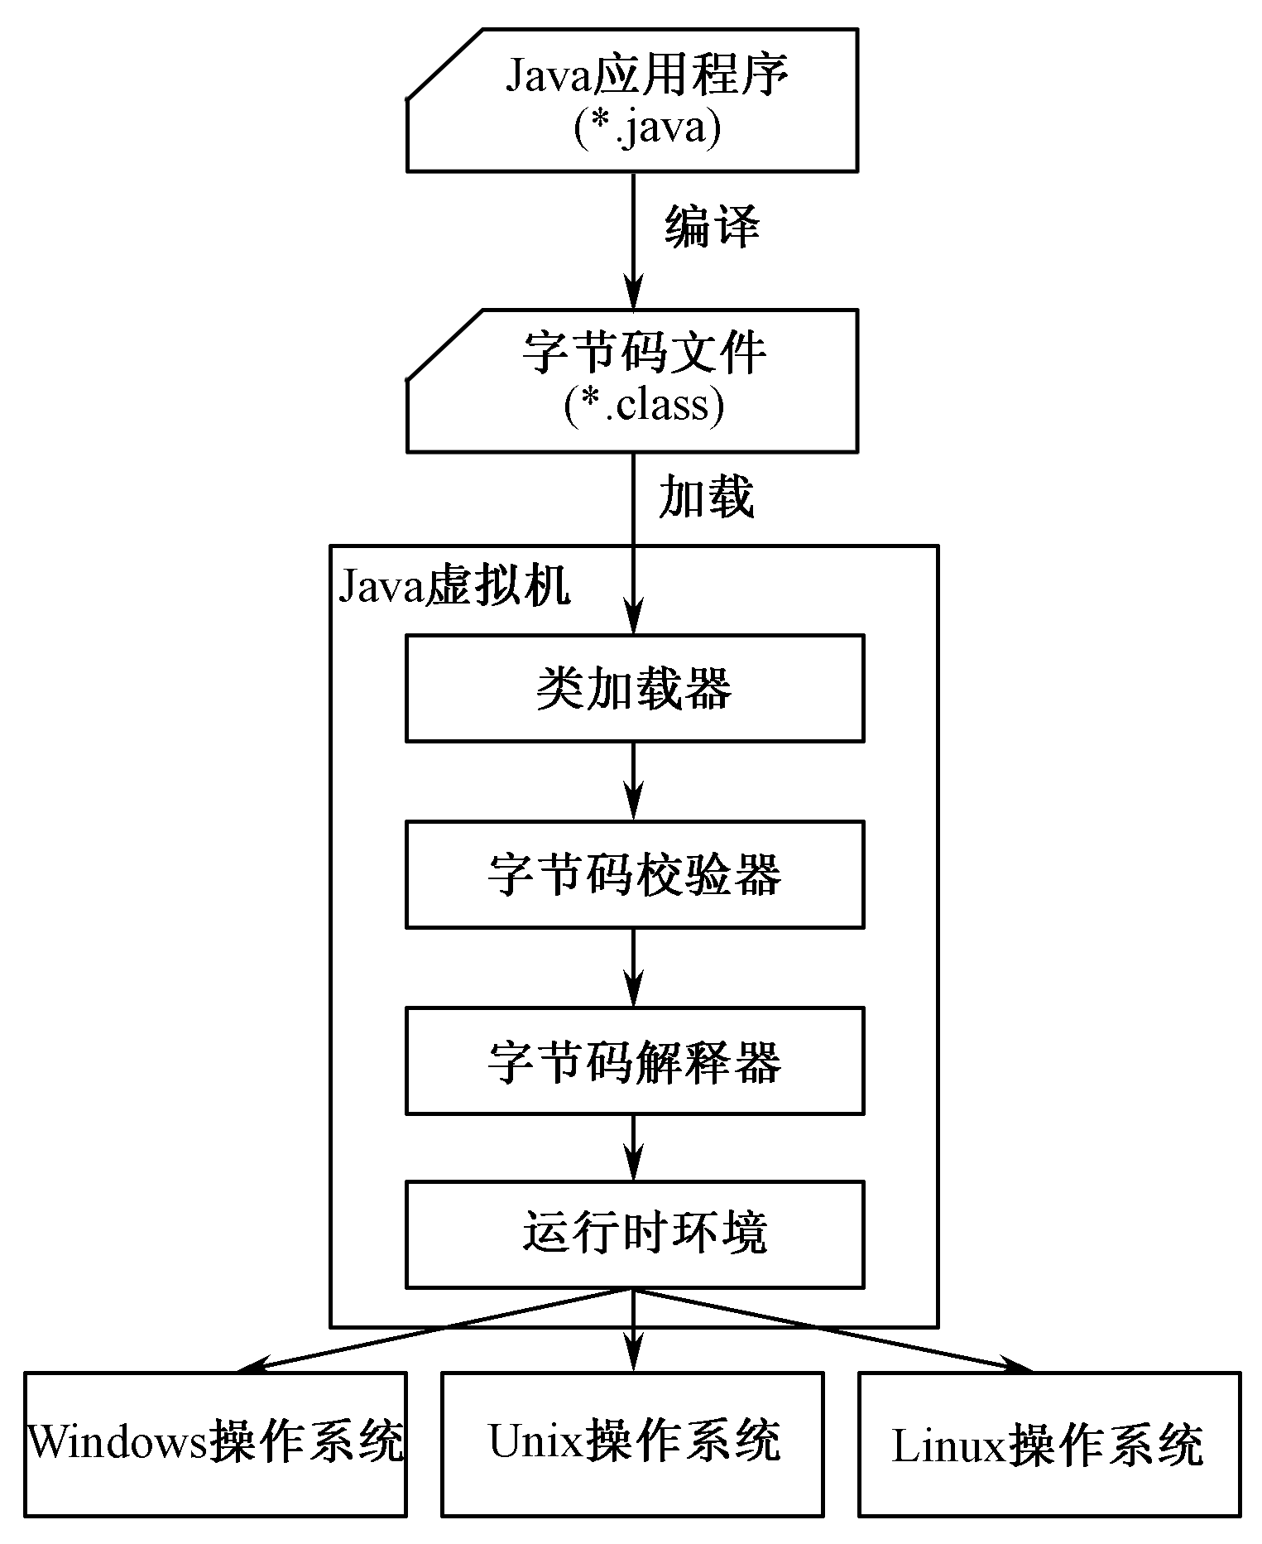
1.1.2 Java特点
跨平台特性
  “Write once，
  run anywhere” ，Java虚拟机
图1.1 Java虚拟机执行Java程序

Slide 9
1.1.2 Java特点
完全面向对象和简单性
  语法：放弃了C++语言的全程变量、goto语句、宏定义、全局函数以及结构、联合和指针数据类型。
  面向对象概念：放弃了多重继承、友元类和运算符重载，采用“单重继承+接口”的方式代替多重继承，提供语言级的内存自动管理和异常处理方式。

Slide 10
1.1.2 Java特点
可靠性
  语言级别：提供严密的语法规则，在编译和运行时严格检查错误。
  运行架构级别：安全模型
安全性
多线程
直接支持分布式的网络应用，高效的网络编程

Slide 11
1.1.3 Java核心技术
JDBC，Java数据库连接
JSP，动态网页技术标准
JavaBean和EJB，Java的对象组件技术
JavaMail，E-mail邮件服务

Slide 12
1.1.4 Application应用
Application，是能够独立运行的应用程序，有控制台和图形用户界面两种运行方式。
Applet，是可以嵌入Web页面的最小应用，它不能独立运行，必须嵌入超文本（*.html）中，由浏览器中的Java解释器解释执行。

Slide 13
【例1.1】接受命令行参数的Application应用程序。
public class Hello
{
public static void main(String args[])
{
if (args.length==0)
System.out.println("Hello!");
else
for (int i=0; i<args.length; i++)
System.out.println(args[i]);
}
}

Slide 14
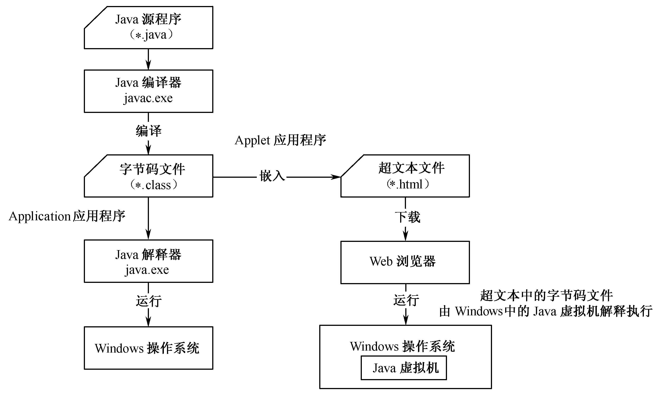
图1.2 Java程序运行流程

Slide 15
1.2 JDK
1.2.1 JDK的安装与设置
1.2.2 编译和运行Java程序
1.2.3 包

Slide 16
1.2.1 JDK的安装与设置
安装JDK
设置环境变量
  Windows XP中设置环境变量
  设置环境变量的批命令，jdk7.bat
  set path=%path%;C:\Program Files\Java\jdk1.7.0_07\bin
  set classpath=.;C:\Program Files\Java\jdk1.7.0_07\lib

Slide 17
1.2.2 编译和运行Java程序
执行批命令设置环境变量
  C:\>d: //d: 转换盘符
  D:\>cd myjava //进入myjava文件夹
  D:\myjava>jdk7 //执行批命令文件jdk7.bat
编译
  D:\myjava>javac Hello.java
运行Application应用程序
  D:\myjava>java Hello
  D:\myjava>java Hello > Hello.txt
命令行参数
  D:\myjava>java Hello World Welcome

Slide 18
1.2.3 包
包的概念
  包是类的集合，对应文件夹
Java API的常用包
  java.lang 语言包
  java.util 实用包
  java.text文本包
  java.awt 抽象窗口工具包
  java.applet
  java.io 输入输出流包
  java.net 网络包
  java.sql
  javax.swing

Slide 19
1.2.3 包
引用包中的类
  包{.子包}.类|接口
查看Java API
查看Java API源程序及包等级
导入包
  import 包{.子包}.类|接口|*;
声明类所在的包
  package 包{.子包};

Slide 20
【例1.2】 创建及使用包。
创建包并设置classpath环境变量
  创建文件夹D:\myjava\mypackage，包名mypackage。
  set classpath=.;C:\Program Files\Java\jdk1.7.0_07\lib;D:\myjava
声明Point类在mypackage包中
  package mypackage;
  public class Point
引用mypackage包中的Point类
  import mypackage.Point;
  public class Line

Slide 21
1.2.3 包
默认包路径
Java源程序结构
  package
  import
  public class 或interface
  class
  interface
包可以压缩成jar文件

Slide 22
1.3 MyEclipse
MyEclipse提供Java程序的编辑、编译和运行的集成开发环境。
1.3.1 MyEclipse集成开发环境
1.3.2 创建Java项目并运行
1.3.3 程序调试技术

Slide 23
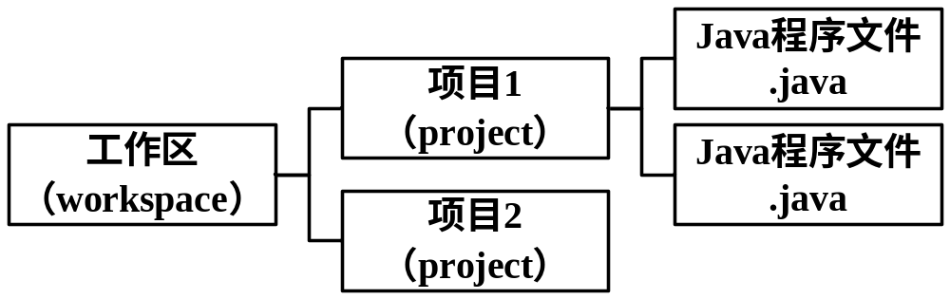
1.3.1 MyEclipse集成开发环境
安装MyEclipse并启动
界面
代码提示和源代码查看
项目和工作区

Slide 24
1.3.2 创建Java项目并运行
新建Java项目
新建Java类
编辑、编译和运行
重构
切换工作区
创建包
导入项目
设置注释行

Slide 25
1.3.2 创建Java项目并运行
设置项目属性
  设置运行属性
  配置编译路径
  添加JAR包
设置环境属性
  更新JDK
  修改编辑区的字体和颜色
  设置默认字符集

Slide 26
1.3.3 程序调试技术
程序错误、发现时刻及错误处理原则
  语法错、语义错、逻辑错。
程序运行方式
  正常运行、单步运行、分段运行
调试过程
  设置断点、调试界面、单步或分段运行 、查看变量的当前值

Slide 27
实验1 Application程序的编译和运行
要求：掌握在JDK和MyEclipse中编译和运行Application程序的操作。

